Slide 1
PHÒNG GIÁO DỤC & ĐÀO TẠO QUẬN LONG BIÊN
TRƯỜNG TIỂU HỌC ÁI MỘ B
TIẾNG VIỆT 1
ÔN TẬP CUỐI KÌ I

Slide 2
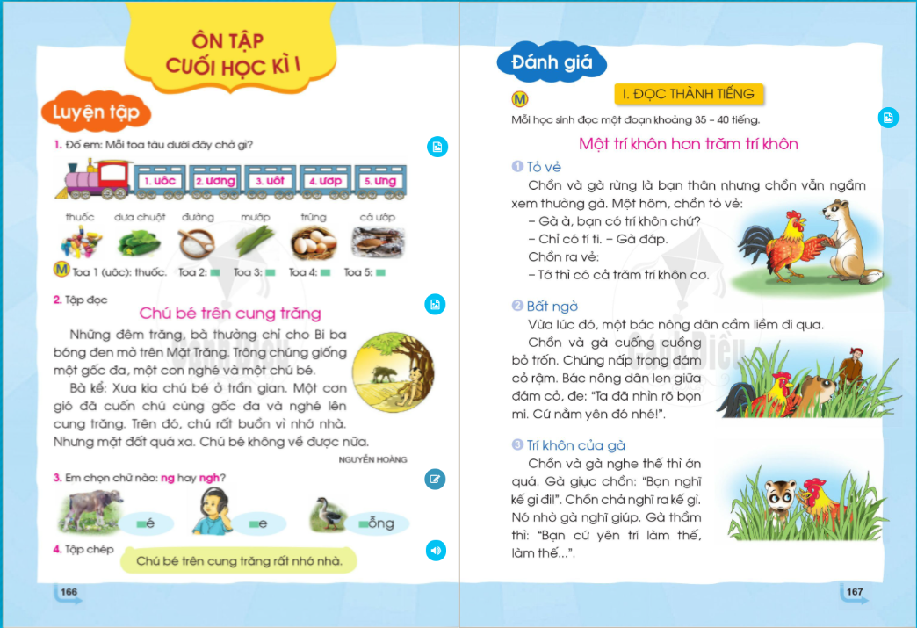
Notes:
Sửa lại trang sách

Slide 3
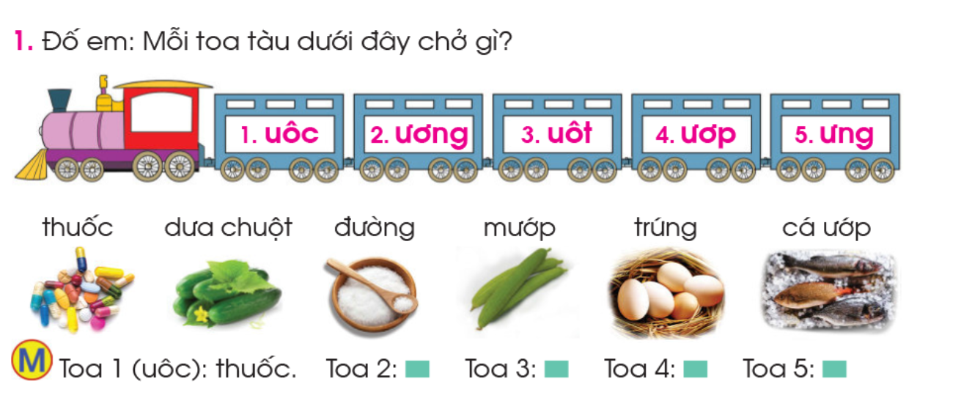
Notes:
Sửa lại trang sách

Slide 4
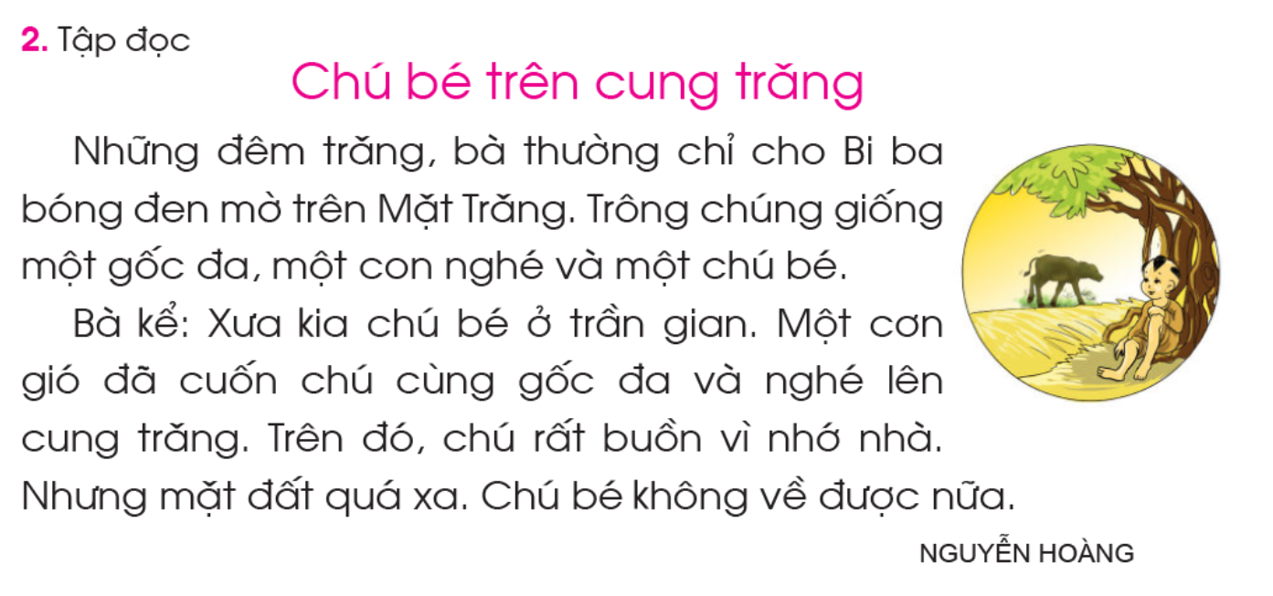
Notes:
Sửa lại trang sách

Slide 5
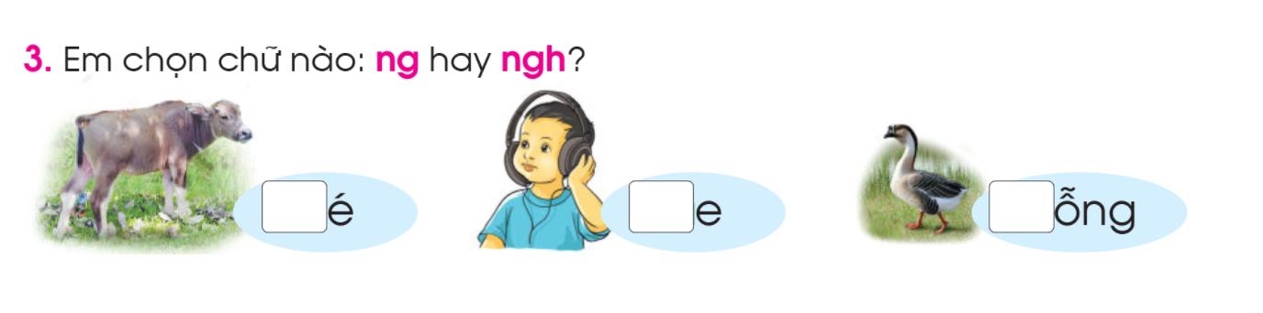
ngh
ngh
ng
Notes:
Sửa lại trang sách

Slide 6
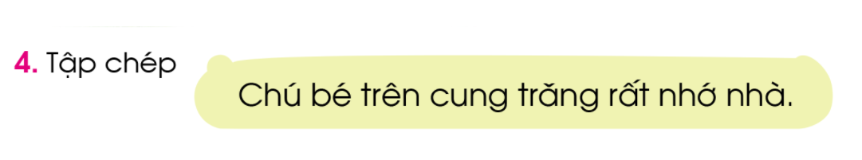
Notes:
Sửa lại trang sách

Slide 7
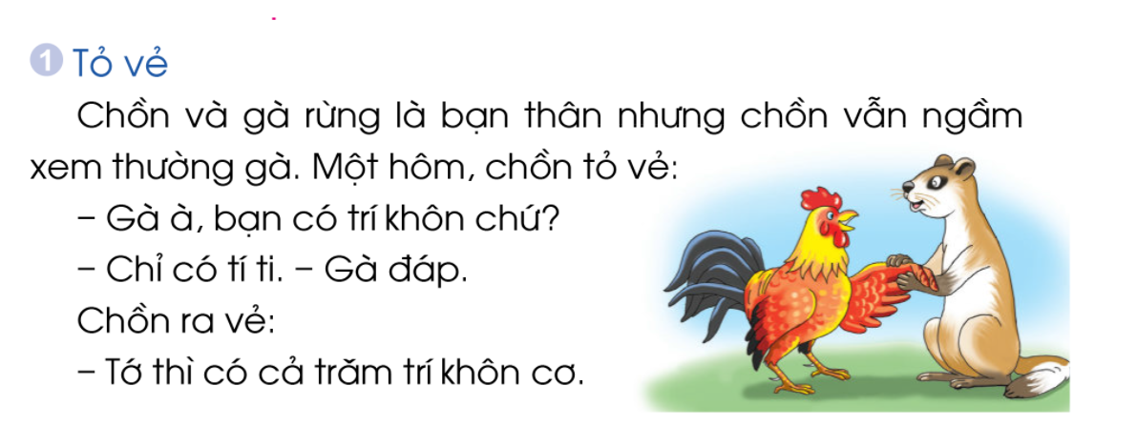
MỘT TRÍ KHÔN HƠN TRĂM TRÍ KHÔN
Notes:
Sửa lại trang sách

Slide 8
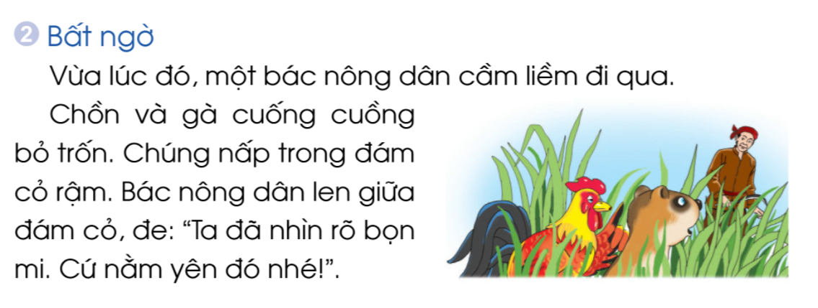
MỘT TRÍ KHÔN HƠN TRĂM TRÍ KHÔN

Slide 9
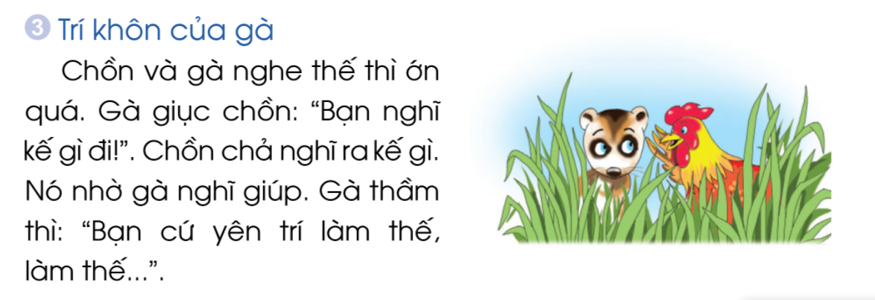
MỘT TRÍ KHÔN HƠN TRĂM TRÍ KHÔN

Slide 10
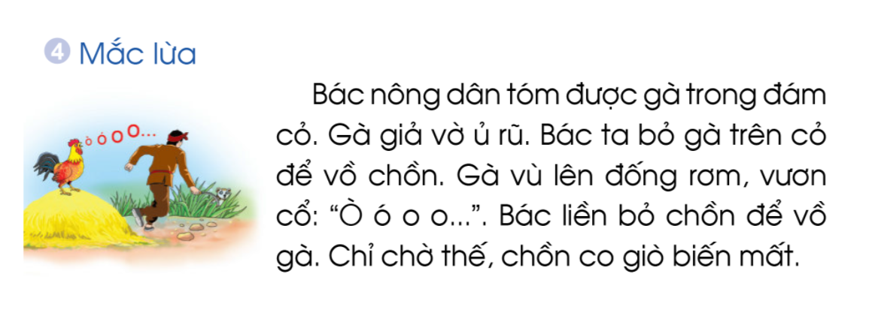
MỘT TRÍ KHÔN HƠN TRĂM TRÍ KHÔN

Slide 11
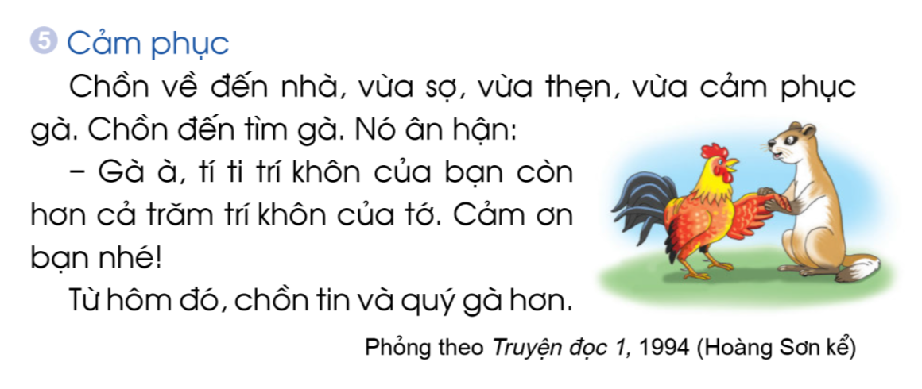
MỘT TRÍ KHÔN HƠN TRĂM TRÍ KHÔN

Slide 12
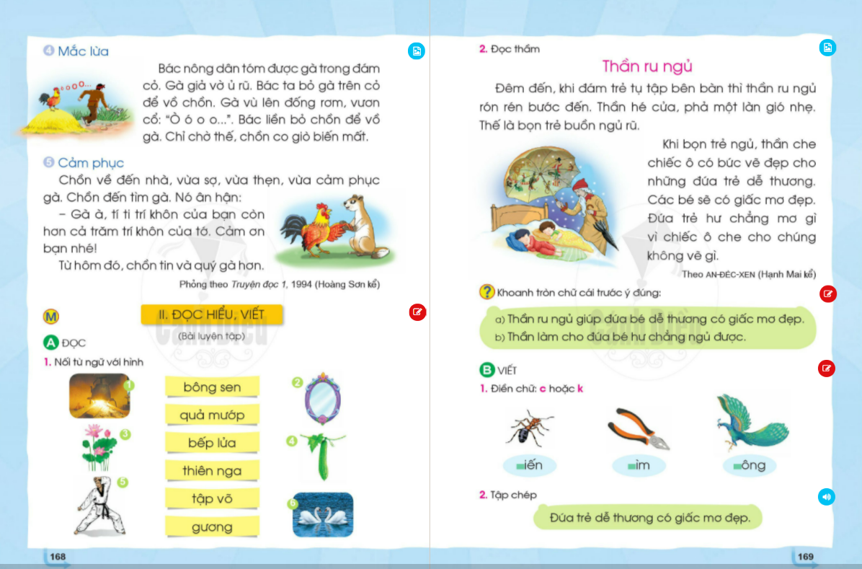

Slide 13
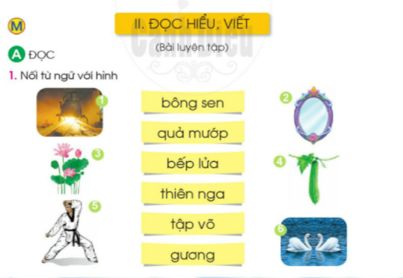

Slide 14
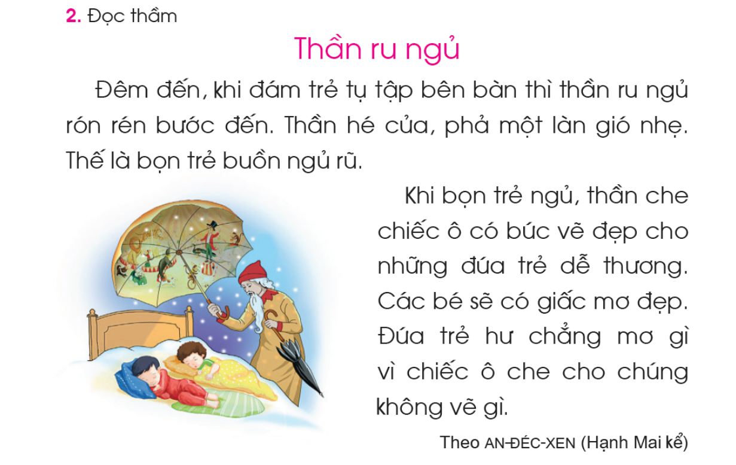

Slide 15
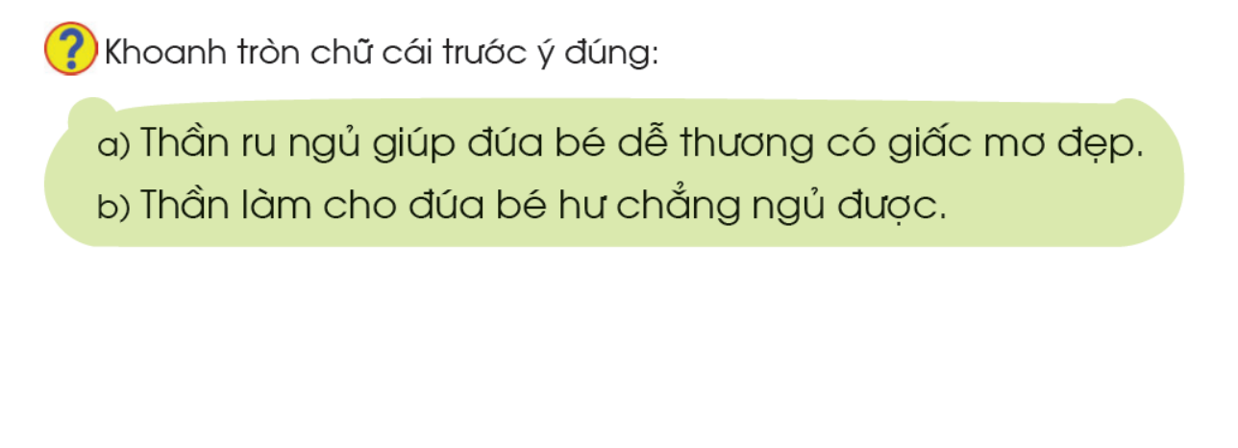

Slide 16
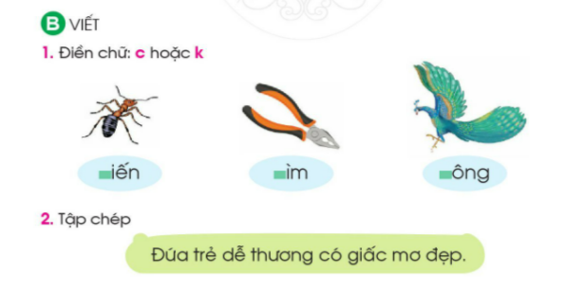

Slide 17
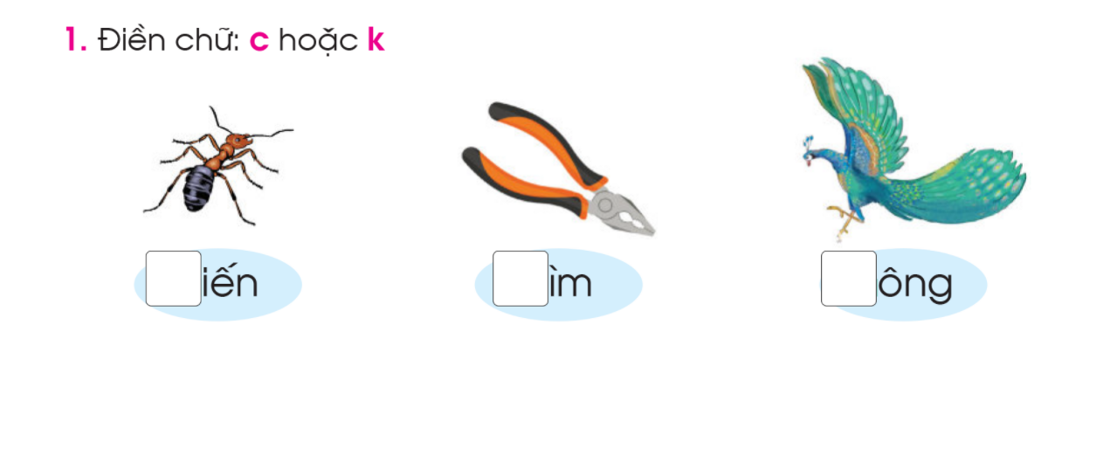
k
k
c

Slide 18
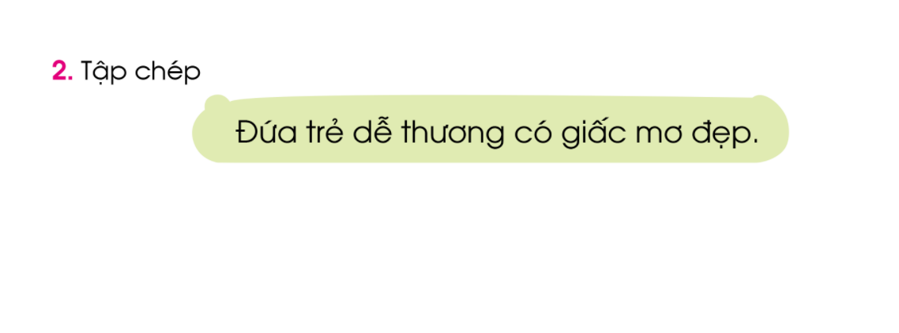

Slide 19
Hẹn gặp lại!

